Slide 1

Объектно-ориентированное программирование

Slide 2
Области применения языков программирования
Программирование
микроконтроллеров
Веб разработка
Приложения для смартфонов
Научные исследования
Разработка приложений
PHP
C#
JavaScript
Python
Matlab
C++
С++
Java
Python
С
Assembler
Java
Kotlin

Slide 3
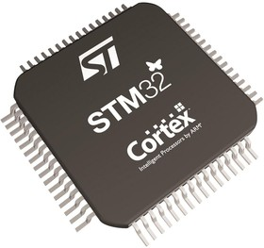
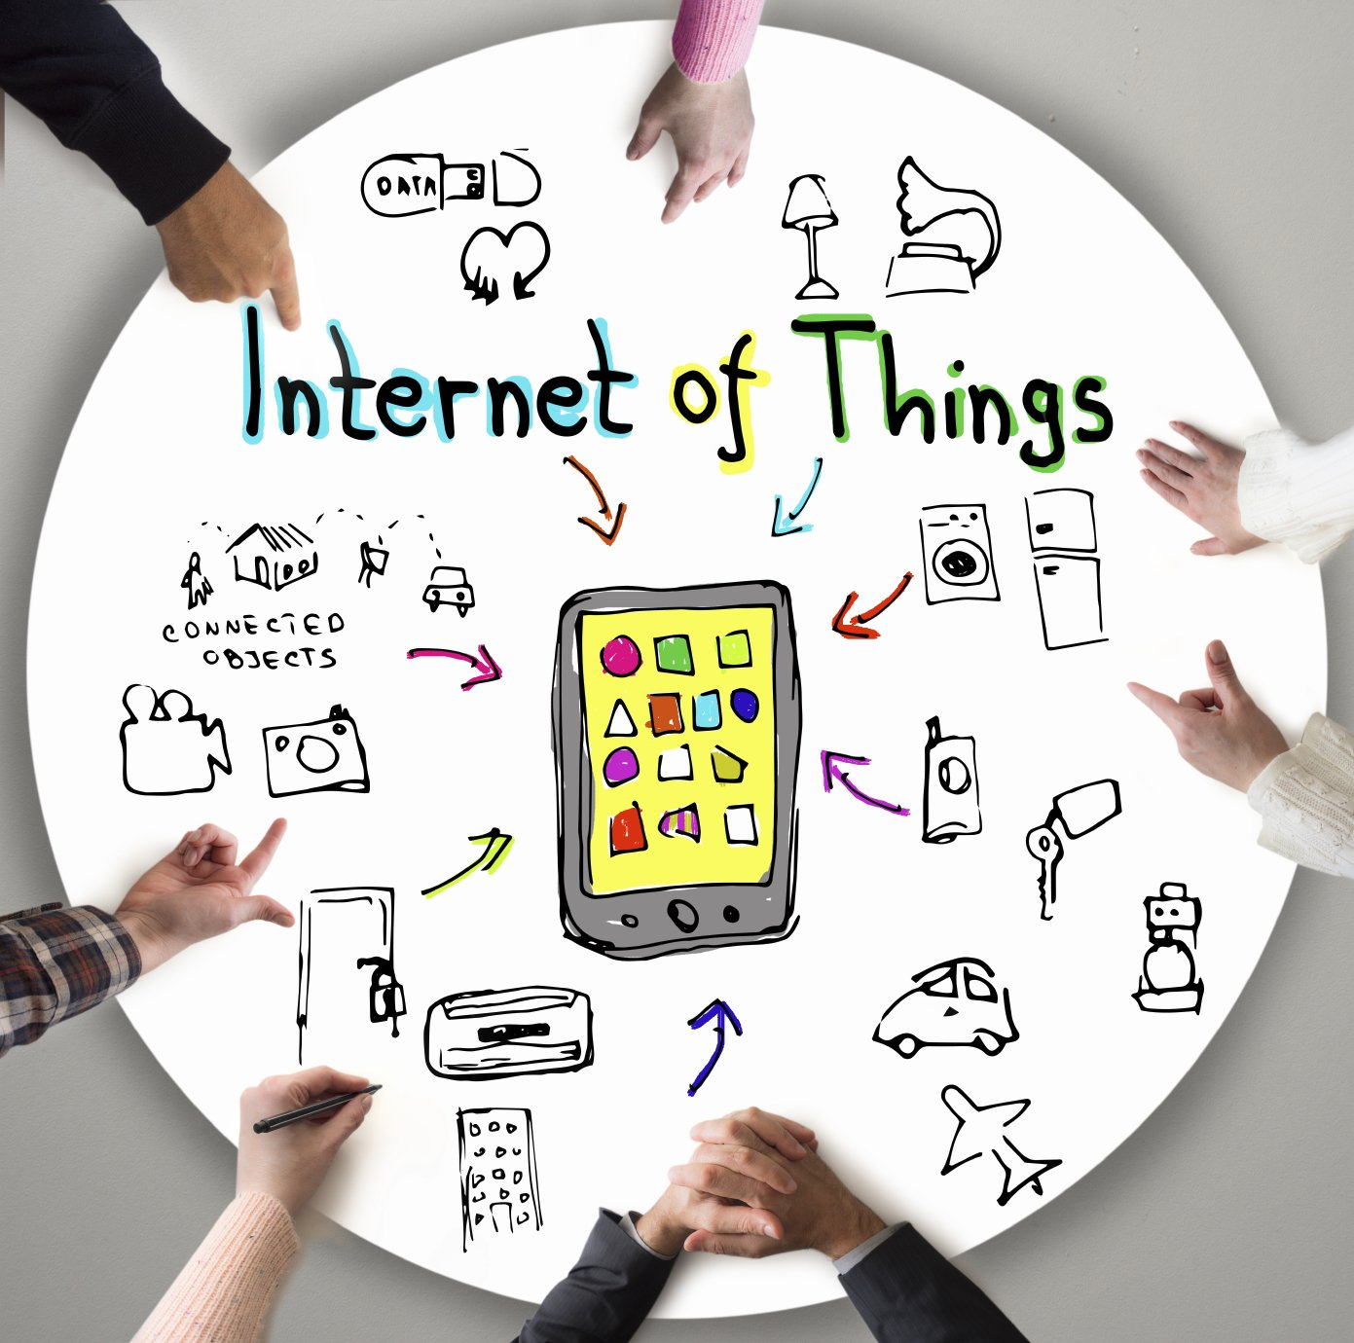


Почему мы учим именно язык «С»
Язык С применяется:
Микроконтроллеры
Интернет вещей
Операционные системы
Драйверы

Slide 4
Парадигмы программирования
Парадигмы программирования
Императивная
Декларативная
Структурная
Процедурная
Модульная
ООП
Функциональная

Slide 5
Парадигмы программирования
main
Настройка порта
Чтение данных
Запись данных в буфер
Чтение данных из буфера
Анализ данных
Открытие текстового файла
Запись данных
Закрытие текстового файла
Отправка сигнала завершения в порт

Slide 6
Парадигмы программирования
Настройка порта
Анализ данных
…
…
Чтение данных
Открытие текстового файла
…
main
…
Запись данных в буфер
Запись данных
…
…
Чтение данных из буфера
Отправка сигнала завершения
Закрытие текстового файла
…
…
…

Slide 7
Парадигмы программирования
Работа с портом
Работа с буфером
Работа с файлом
Открытие файла
Настройка порта
…
…
Запись данных в буфер
Запись данных
Чтение данных
…
…
…
Отправка сигнала завершения
Чтение данных из буфера
Закрытие файла
…
…
…
main
Анализ данных
…

Slide 8
Дерево языка
Библиотеки
Файл
Другая программа
Консоль
Ввод
вывод
База данных
Внешняя среда
Программа
Где?
Что?
Хранение
Обработка

Slide 9
Основные определения
Объектно-ориентированное программирование
Объект - ?
Объект – сущность, одновременно
содержащая данные и поведение

Slide 10
Объект
Атрибут
Данные
Метод
Поведение

Slide 11

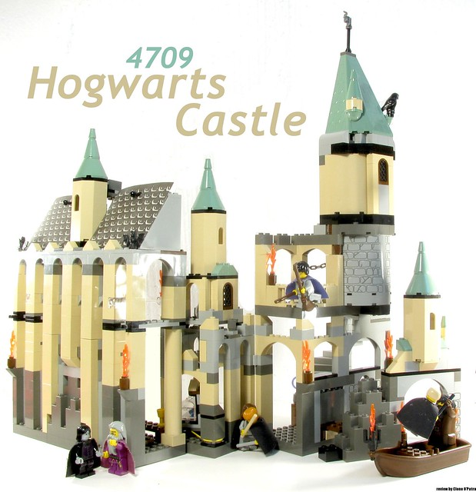
Класс
Класс – чертеж объекта

Slide 12

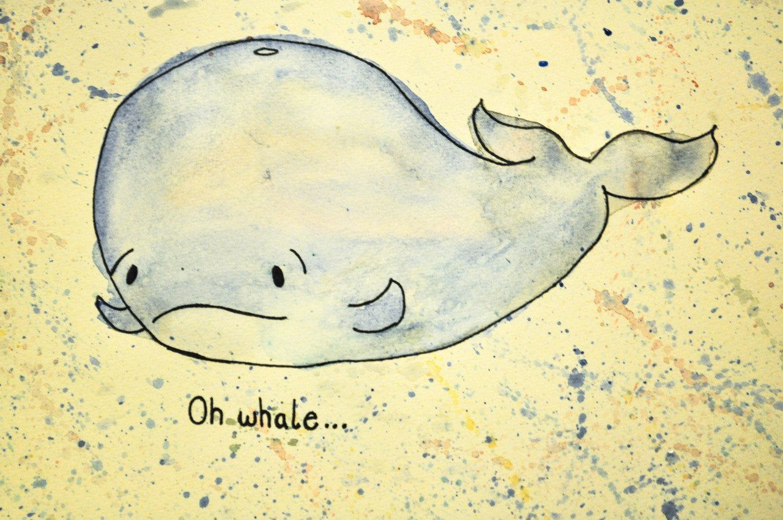
Три кита ООП
Абстракция
Notes:
Абстракция — это когда мы сосредотачиваемся только на существенных для задачи деталях и игнорируем всё остальное.

Slide 13
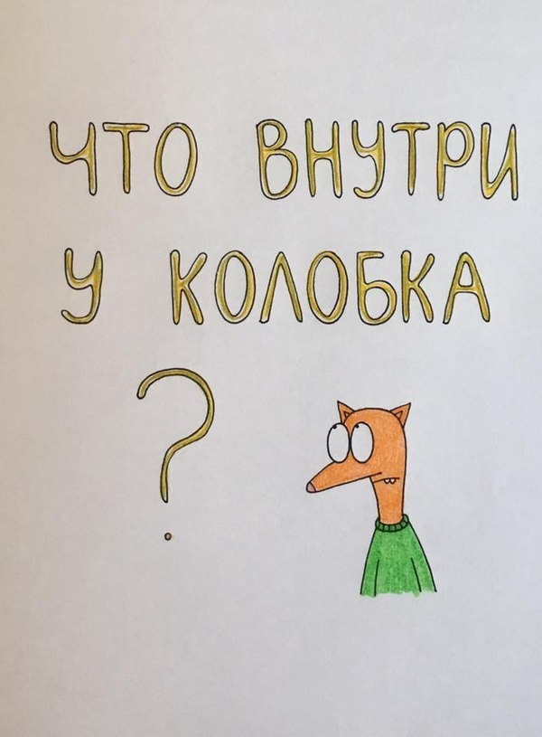
Инкапсуляция
Инкапсуляция - это механизм, который объединяет данные и методы, манипулирующие этими данными, и защищает и то и другое от внешнего вмешательства или неправильного использования.

Slide 14

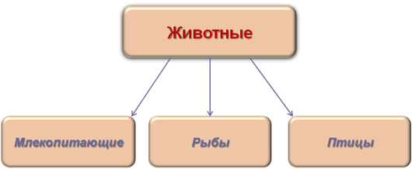
Наследование
Наследование – это процесс, посредством которого, один объект может приобретать свойства другого. Точнее, объект может наследовать свойства другого объекта и добавлять к ним черты, характерные только для него.

Slide 15
Полиморфизм
Мяу
Мууу
Полиморфизм – это свойство, которое позволяет одно и тоже имя использовать для решения нескольких технически разных задач.
Гав
Беее
Голос!

Slide 16
Спасибо за внимание!

